Slide 1
OKOLIŠNA PROCJENA SISTEMA I TEHNOLOGIJA ČVRSTOG OTPADA POMOĆU EASEWASTE MODELA
ENVIRONMENTAL ASSESSMENT OF SOLID WASTE SYSTEMS AND TECHNOLOGIES BY MEANS OF EASEWASTE MODEL
Zagreb, 25. i 26. 11. 2010.god.

Slide 2
LCA-Life Cycle Assessment
Kod proizvoda, LCA se obično fokusira na proizvodnju i fazu upotrebe proizvoda, dok se otpad često tretira kao izlazni rezultat produktivnog sistema, za koji se daljnji okolišni uticaji ne uzimaju u obzir. Međutim, za LCA upravljanja otpadom, kraj života proizvoda je primarni fokus.
LCA je analitičko oruđe koje ima za cilj davanje podrške u procesu donošenja odluka
Hijerarhija otpada

Slide 3
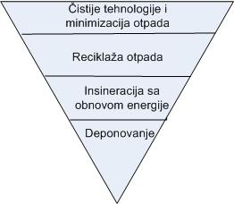

Slide 4
Kako bi se osigurao održiv razvoj upravljanja čvrstim otpadom treba obezbijediti :
1. Okolišnu održivost
2. Ekonomsku održivost
3. Društvenu prihvaćenost

Slide 5
LCA i upravljanje čvrstim otpadom
Procedura za sprovođenje LCA na sistemu upravljanja otpadom je veoma slična onoj koja se koristi za LCA proizvoda
EDIP97 (ekološko planiranje industrijskih proizvoda)

Slide 6
Predhodni okolišni modeli i procjene
Švedski model ORWARE (istrživanje organskog otpada)
Agnecija za zaštitu okoliša SAD-a rayvila je model ISWM DST –Integrated Solid Waste Management Decision-Support-Tool
Okolišna Agencija Velike Britanije- WISARD

Slide 7
EASEWASTE model
EASEWASTE je akronim za okolišnu procjenu sistema i tehnologija čvrstog otpada. (Environmental Assessment of Solid Waste Systems and Technologies).
Sistemske granice modela definirani su sistemom gospodarenja otpadom iz tačke izvora otpada, tačke separacije do konačnog odlaganja ostataka otpada, koji su postali inertni, tako da ne pridonose daljnjem utjecaju na okoliš

Slide 8
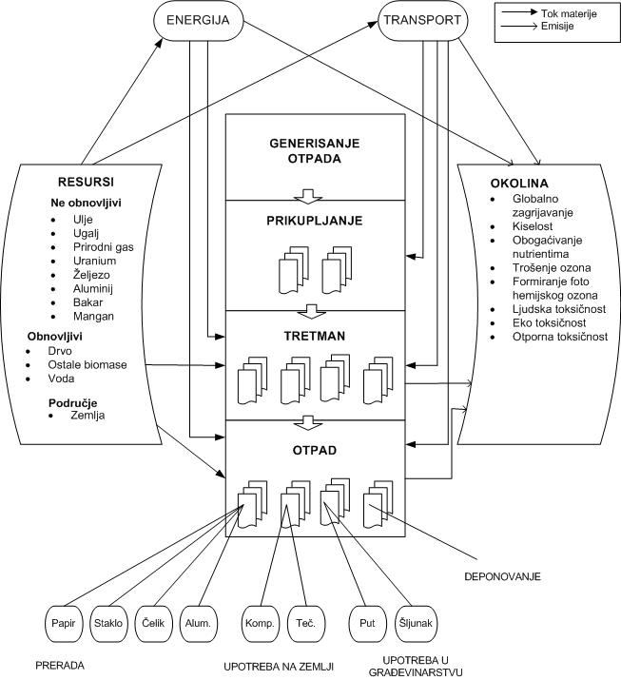

Slide 9
Okolišne uticajne kategorije su podjeljene u 3 grupe:
standardni okolišni uticaji,
toksički-orijentisani uticaji, i
uticaji na resurse podzemne vode.

Slide 10
Standardne uticajne kategorije uključuju:
globalno zagrijavanje,
formiranje fotohemijskog ozona,
trošenje ozona,
kiselost i
obogaćivanje nutrientima

Slide 11
Toksički-orijentisane kategorije uključuju:
eko-toksičnost u zemljištu,
eko-toksičnost u vodi,
toksikacija ljudi preko tla,
toksikacija ljudi preko vode i
toksikacija ljudi preko zraka
Potencijalni uticaj na resurse podzemne vode je predstavljen sa (SGR-unisteni resursi podzemne vode) i izračunat na osnovu količine podzemne vode koja može biti zagađena od procijedne vode

Slide 12
Kategorija potencijalnog uticaja | Oznaka | Jedinica
globalno zagrijavanje | GW | CO2-ekv. osoba^{–1} godina^{–1}
formiranje fotohemijskog ozona | POF | C2H4- ekv. osoba^{–1} godina^{–1}
trošenje ozona | OD | CFC-11- ekv. osoba^{–1} godina^{–1}
kiselost | AC | SO2- ekv. osoba^{–1} godina^{–1}
obogaćivanje nutrientima | NE | NO3- ekv. osoba^{–1} godina^{–1}
eko-toksičnost u zemljištu | ETs | m³ tla osoba^{–1} godina^{–1}
eko-toksičnost u vodi | ETw | m³ vode osoba^{–1} godina^{–1}
toksikacija ljudi preko tla | HTs | m³ tla osoba^{–1} godina^{–1}
toksikacija ljudi preko zraka | HTa | m³ zraka osoba^{–1} godina^{–1}
toksikacija ljudi preko vode | HTw | m³ vode osoba^{–1} godina^{–1}
uništeni resursi podzemne vode | SGR | m³ podzemene vode osoba^{–1} godina^{–1}

Slide 13
EASEWASTE model može procjeniti okolišne izmjene i potencijalne uticaje na okoliš koji su povezani sa sistemom upravljanja otpada za komunalni čvrsti otpad.
Sastav unesenog otpada u EASEWASTE se može definisati sa 48 različitih frakcija
Model je podjeljen u tri glavna dijela za korisnički input: „proizvodnja otpada“, „sakupljanje otpada“ i „tretiranje otpada, oporaba i odlaganje“

Slide 14
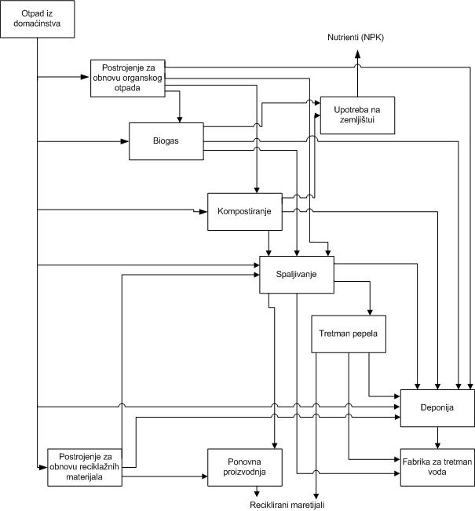

Slide 15
Studija slučaja
Općina sa 300.000 stanovnika nastanjenih u 140.00 domaćinstava. Općina proizvede otprilike 81.000 tona otpada iz domaćinstva bez otpada iz bašta i kabastog otpada.

Slide 16
U proljeće 2001. godine opština je implementirala novu strategiju upravljanja otpadom koja je podrazumjevala separiranje organkog otpada iz domaćinstva na izvoru.
Separiranje je vršeno u plastične zelene kese,
zatim su implementirali sakupljanje mješanog organskog i preostalog otpada, i postrojenje optičkog sortiranja prije anaerobne razgradnje.

Slide 17
organski otpad upućivan na anaerobnu digestiju i razgrađene biomase su se koristile na obližnjem poljoprivrednom zemljištu
Kao prvo, odlučeno je da vozila za sakupljanje treba da smanje nivo kompaktiranja (zbijanja) što je dovelo do toga da je svaka utovarena količina manja nego ranije.
Druga inicijativa bila je da se zelene plastične kese koje su podjeljene stanovništvu koriste za odlaganje dijelova organskog otpada kao i dijelova preostalog otpada kako bi postrojenja za optičko sortiranje optimalno funkcionirala.
Odlučeno da se koriste jače, prema tome deblje, plastične kese kako bi se smanjio broj probušenih kesa što je trebalo dovesti do povećana količine organskog otpada za anaerobnu digestiju

Slide 18
Scenariji
Prvi par scenarija (A i B) razmatrao ukupnu količinu čvrstog otpada iz domaćinstva proizvedenog u općini poredeći insineraciju sa alternativom za organski materijal u biogasa.
Drugi par scenarija (C i D) je ispitao samo orgaski otpad koji je trebao da se sortira u zelene kese.

Slide 19
Scenarij A obrađuje otprilike 81000 tonu /godišnje otpada iz domaćinstva od kojih je 6000 tona upućeno na anearobnu digestiju. 4500 tona stakla i 18000 papira su upućeni na reproizvodnju. Preostlih 52500 tona/godišnje mješanog rezidencijalnog otpada se spaljuje i zajedno stvara struju i oblasno grijanje. Ekstra potrošnja 211 tona plastičnih kesa godišnje je također obuhvaćena kako bi se postiglo pravilno sortiranje u postrojenjima za optičko sortiranje.
Scenarij B razmatra iste količine stakla i papira za remanifakturu i skoro 58500 tona organskog i rezidencijalnog otpada je spaljeno u postrojenju za insineraciju.

Slide 20
Scenarij C razmatra 17.211 tona organskog otpada iz domaćinstva separiranog na izvoru koje je odveženo u postrojenje za optičko sortiranje. Samo 6000 tona je izdvojeno na optičkom sortiranju i za predtretman nakon koga slijedi anaerobna digestija. Dodatna potrošnja plastike je dosegla 211 tona. 11.211 tona taloga iz predtretmana je spaljeno u postrojenju za insineraciju.
Scenarij D obrađuje 17,000 tona organskog otpada iz domaćinstva koje bi moglo biti separirano na izvoru, ali je spaljeno u postrojenju za insineraciju.

Slide 21
Kategorija potencijalnog uticaja | Scenarij A | Scenarij B
globalno zagrijavanje | -6860 | -6921
formiranje fotohemijskog ozona | 318 | 283
trošenje ozona | 0 | 0
kiselost | -180 | -155
obogaćivanje nutrientima | -237 | -226
eko-toksičnost u zemljištu | 0 | 0
eko-toksičnost u vodi ch. | 59 | 77
eko-toksičnost u vodi ac. | -114 | -93
toksikacija ljudi preko zraka | -25 | -17
toksikacija ljudi preko vode | 3576 | 3506
toksikacija ljudi preko tla | 1085 | 607

Slide 22
Rezultati scenarija koji se bave smo organskim otpadom, scenariji C i D, pokazali su neke razlike za scenarije insineracije i anaerobne digestije
Pokazali su da potrošnja dodatne plastike koja je potrebna za pravilno sakupljanje predstavlja glavnu razliku ekoloških uticaja
Najvažniji okolišni uticaji, u sprezi samo sa slučajem organskog otpada, su smanjeno potencijalno globalno zagrijavanje radi obnove energije i potencijalno trovanje ljudi putem vode i tla

Slide 23
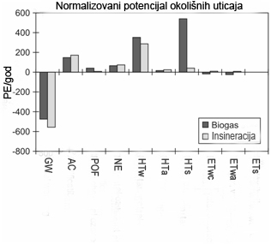

Slide 24
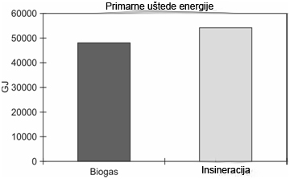

Slide 25
Resurs koji je najviše ušteđen je ugalj, jer su eksterno grijanje i električna energija u distriktu bazirani na uglju koji se koristi u lokalnom postrojenju za grijanje i proizvodnju električne energije.
Općina je u proljeće 2004 godine. odlučila da zatvori postrojenje za optičko sortiranje i da preusmjeri sav organski otpad iz domaćinstva na insineraciju jer troškovi sistema nisu kompenzovali dobit. Drugim riječima optičko sortiranje nije bilo rentabilno

Slide 26
Zaključak
bez obzira na izbor anaerobne digestije ili insineracije kao opcije javlja se ušteda energije i resursa
U isto vrijeme scenarij insineracije smanjuje emisije stakleničkih plinova
Potencijalno trovanje ljudi putem tla uzrokovano je arsenom koji se nalazi u organskom otpadu, jer se razgrađena biomasa raspršuje na tlo
strategije tretiranja otpada koje su u korespondenciji sa hijerarhijom otpada ne vodi neminovno ka poboljšanjima u okolišu
EASEWASTE model se može koristiti za davanje podrške o donošenju odluka na regionalnom ili nacionalnom nivou radi postavljanja smjernica za upravljanje čvrstim otpadom, ili na lokalnom nivou za odabir okolišno povoljnije strategije ili optimizacije trenutnog sistema upravljanja otpadom

Slide 27
HVALA !
e-mail: dbjelic@dep-ot.com

